Slide 1
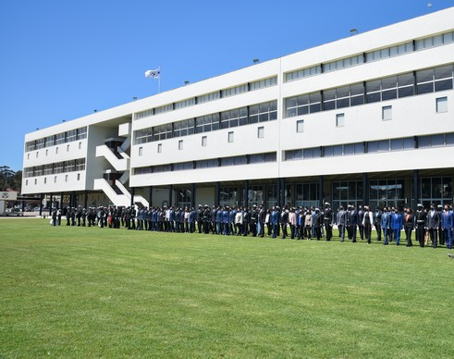
Yo en la Escuela Naval
Gabriela Mella Aguilera
1°Cepo 2022

Slide 2
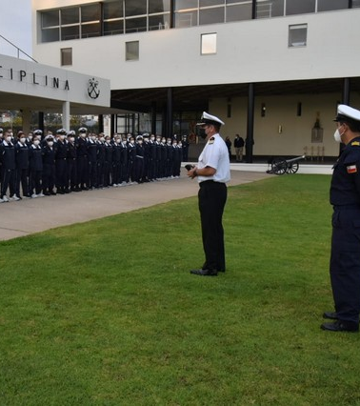
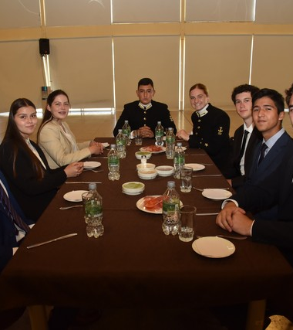
Un 25 de enero del 2022, ingrese a la escuela naval con un único propósito. Convertirme en oficial de marina

Slide 3
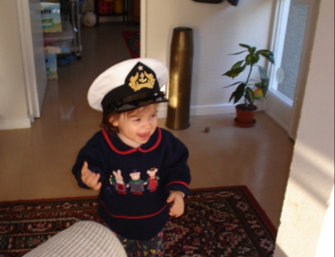
Mi motivación para ingresar a esta escuela matriz fue en una gran parte, gracias a mi familia. Tengo un pasado que esta compuesto por varios oficiales que dejaron su legado para Chile y su Marina.
Para empezar este camino, se debía comenzar en la escuela el denominado periodo de reclutas

Slide 4
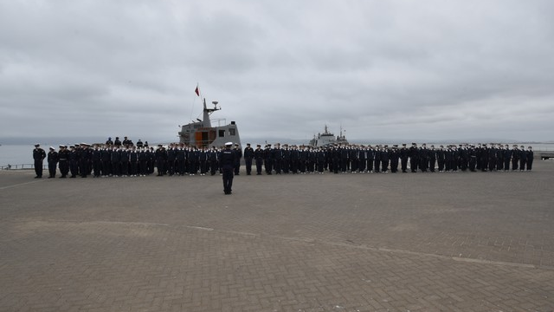
Dos dias mas tarde, comenzamos la campana nautica, para forjarnos como los futuros cadets de primer año

Slide 5
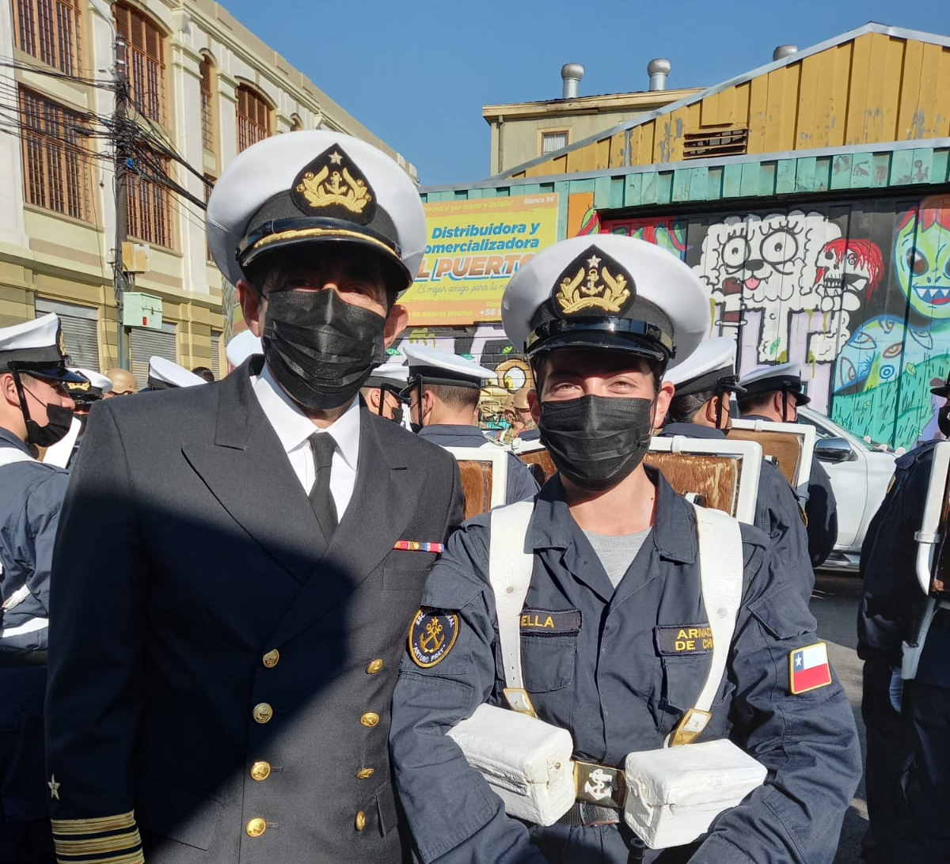
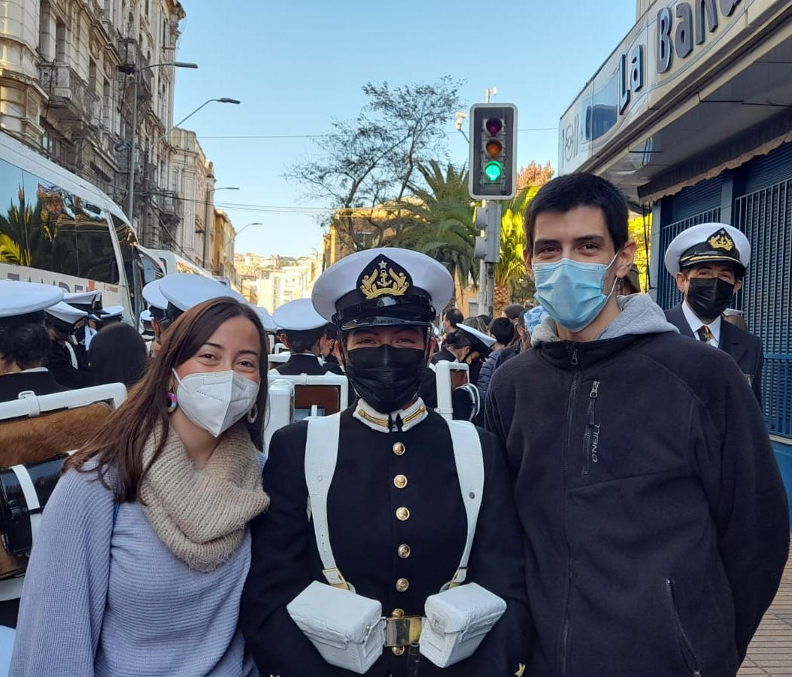
Esta campana naútica fueron semanas importantes para comprender el por qué del cadete naval, es eso lo que permitio que soportara tal regimen para llegar a el pasado 21 de mayo y render honores a Prat y sus camaradas

